Slide 1
Українська культура у II половині 40-х та на початку 50-х років
Корєшкова А. В.

Slide 2
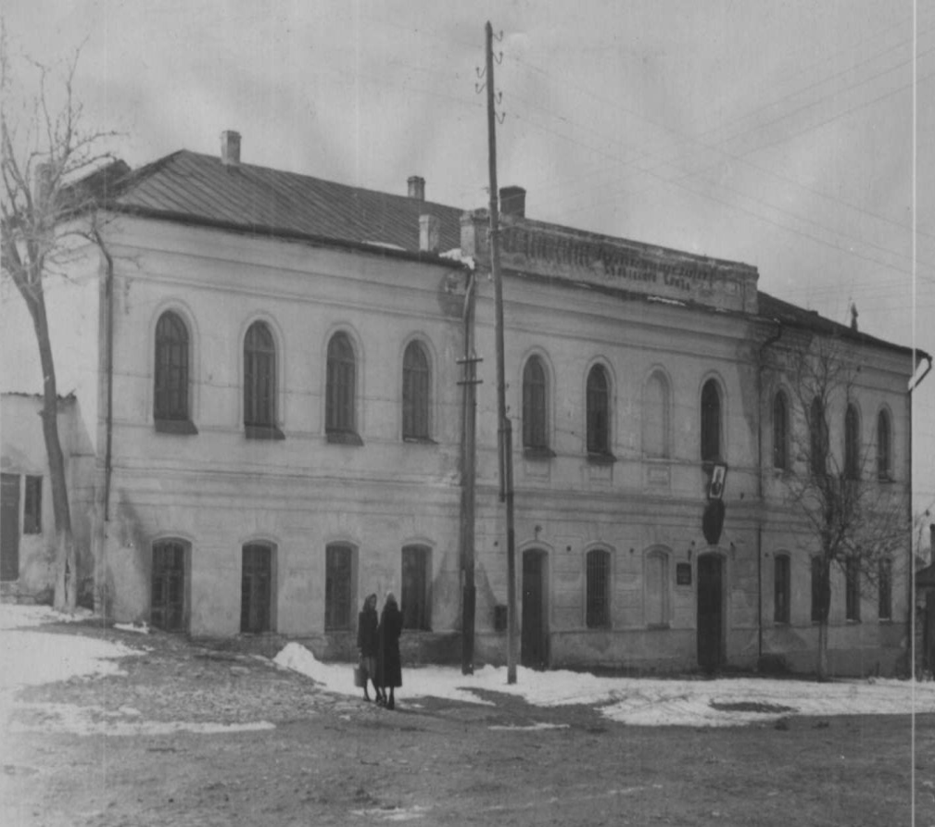
Умови розвитку культури
Кам’янець-Подільська Перша російська чоловіча гімназія
Відбудова
важкий стан закладів освіти;
рух за відбудову;
ремонт шкіл власними силами;
перехід до обов'язкової семирічної освіти;
підготовка технічних кадрів;
відкрилися 3 кіностудії.

Slide 3
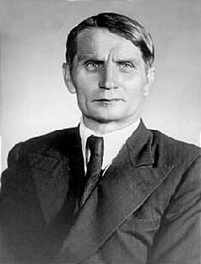
Умови розвитку культури
Радянізація
відірваність української школи від проблем національного виховання;
більшість шкіл буди російськомовними;
лисенківщина;
нігелізм щодо теорій генетики.
Радянський біолог, агроном Т. Д. Лисенко

Slide 4
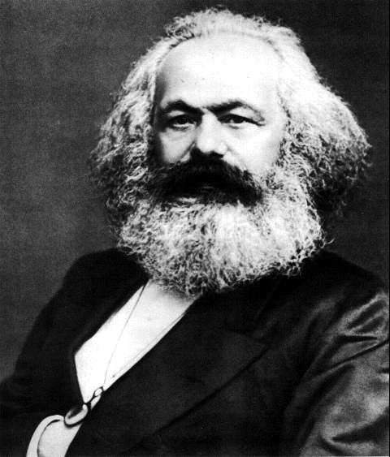
Умови розвитку культури
Ідеологічний тиск
лише твори, що затверджувалися партією могли бути прийняті до друку;
ідеологічно “правильні” витвори мистецтва;
догматизм;
суб’єктивізм;
тоталітаризм радянської влади.
Карл Маркс, основоположник радянської ідеології

Slide 5
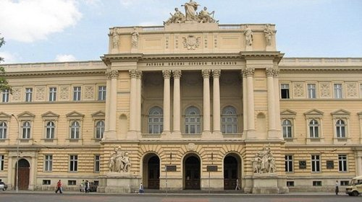
Освіта
перехід до обов'язкової семирічної освіти;
руйнація шкіл війною;
дефіцит фінансування;
метод народної будови;
зростання кількості школярів;
дефіцит викладачів;
русифікація;
ідеологізація;
вечірні та заочні робочі школи;
лікнеп у Зх. Україні;
відбудова ВНЗ;
вплив НТР;
Наукові фахівці зі Сх. України буд змушені працювати в Зх. Україні.
Львівський університет ім. І. Франка

Slide 6
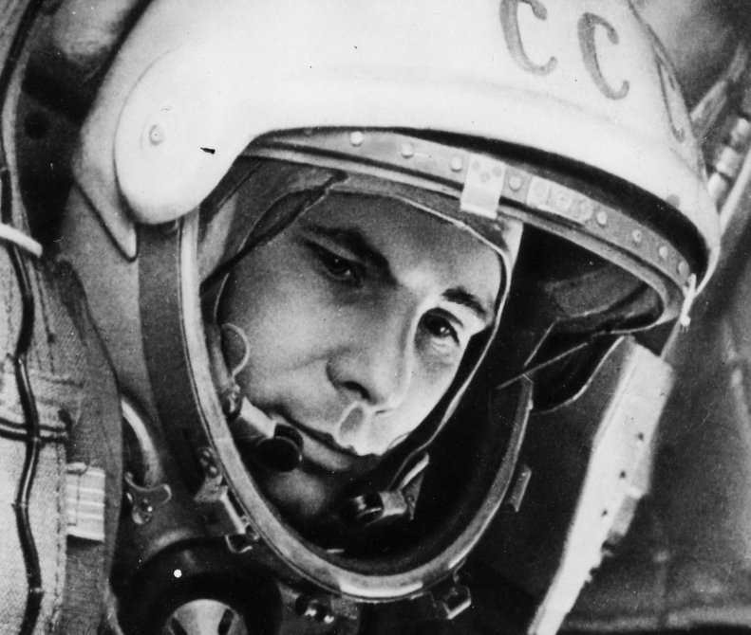
Наука
розвиток хімічної, нафтопереробної, газової, енергетичної галузей;
гонитва за валовими показниками;
екстенсивний розвиток;
кількість учених збільшилась;
відкрилось 36 науково-дослідних інститутів і 19 інших наукових установ;
запуск першого штучного супутника Землі;
політ в космос першої людини - Ю. Гагаріна.
Ю. Гагарін

Slide 7
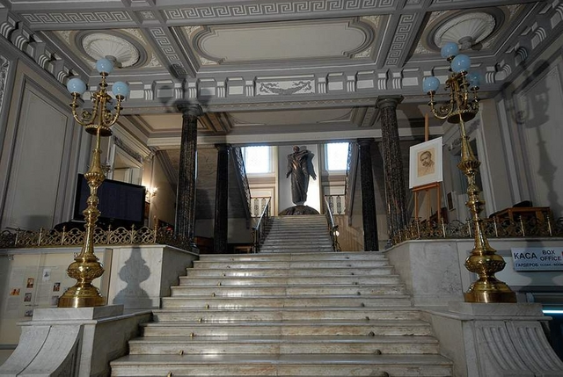
Архітектура
Національний музей Шевченка в Києві
відкриття 24 квітня 1949 р в Києві літературно- художнього музею Тараса Шевченка;
1 січня 1952 р. в Києві відкрився планетарій;
початок роботи в столиці 7 листопада 1951 р. першого в Україні телевізійного центру;

Slide 8
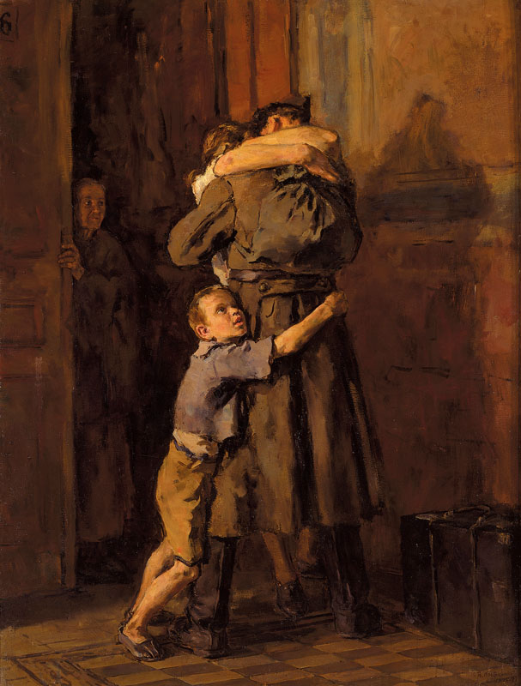
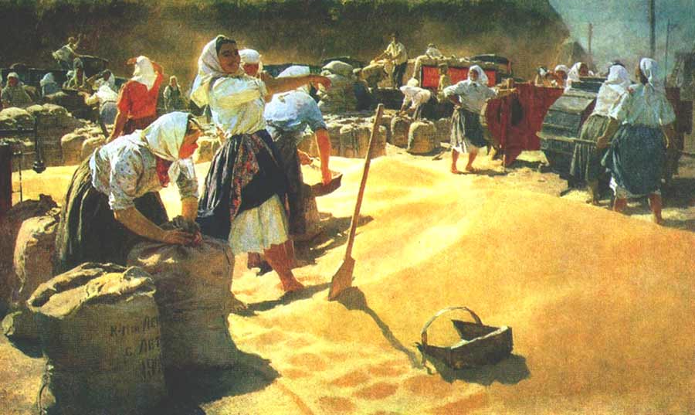
Мистецтво
пік мистецької діяльності П. Тичини та В. Сосюри;
принципи соціалістичного реалізму;
увага на пересічного українця, його працю, повсякденні турботи;
змальовувалися образи ідеології партії.
“Повернення” В. Костецький
“Хліб” Т. Яблонська

